Slide 1
«Лучшее дистанционное обучение детей»
Выполнили: Гуржеева Л.В.
Попова Е.М.

Slide 2
Цель дистанционного обучения:
-оказание родителям педагогической и психологической поддержки в удалённом доступе.
Задачи дистанционного обучения:
-формирование у родителей начальных психолого-педагогических знаний о детях дошкольного возраста.
-обеспечение единства воспитательных, развивающих и обучающих целей и задач процесса образования детей дошкольного возраста.

Slide 3
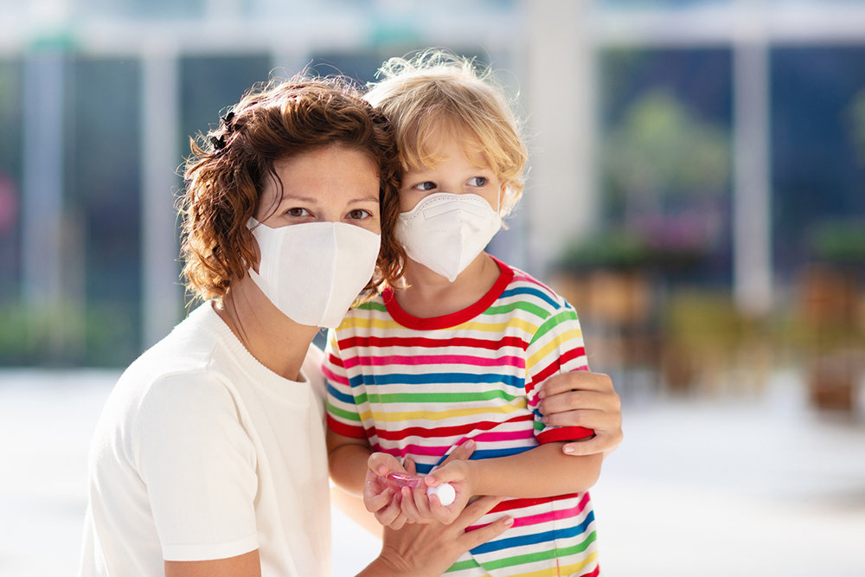
Актуальность :
Карантин , в связи с коронавирусом, изменил привычный нам образ жизни. Не хочется, чтобы достаточно весомый отрезок времени прошёл впустую. Для того, чтобы успешно реализовать основную образовательную программу дошкольного детского образования в соответствии с ФГОС, мы переходим на дистанционное обучение. Наша задача оказать родителям педагогическую и психологическую поддержку, помочь в подборе актуальной информации.

Slide 4
Мы понимаем, что с ребёнком должно быть живое общение, глаза в глаза, нужно видеть и чувствовать его реакцию, настроение. Надеемся, что взаимодействие с родителями в процессе обучения даст нашим детям прекрасные результаты. Предлагаем вашему вниманию один день, нашего взаимодействия с ребятами нашей группы.

Slide 5
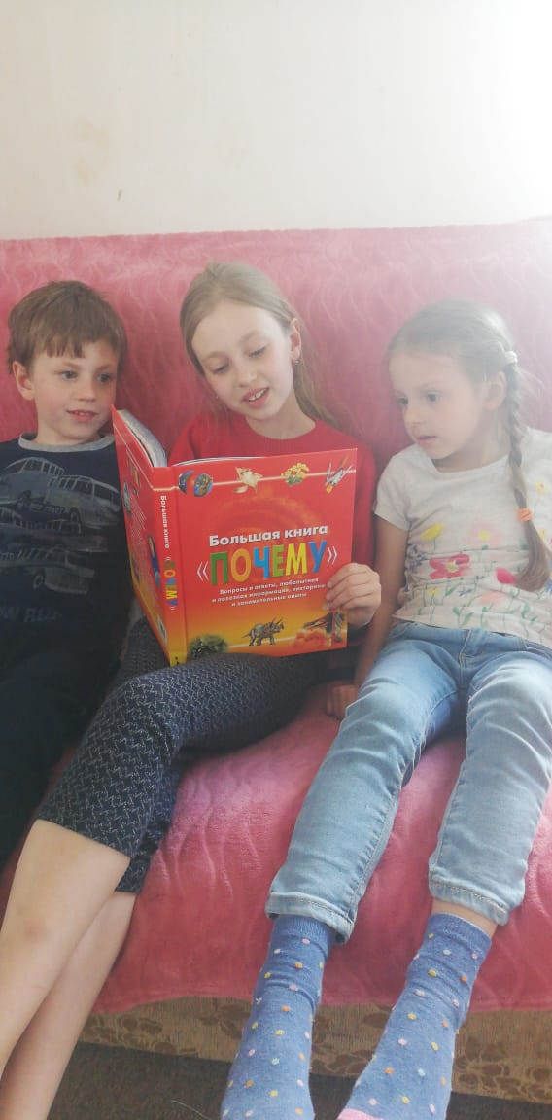
Мы предложили родителям тему дня «Дорожная азбука»
Родители беседуют с детьми по вопросам : « Что такое дорога? Из каких элементов состоит дорога? (Проезжей части, тротуара, обочины, разделительной полосы.) Для чего предназначен каждый из элементов? Что такое тротуар? Что такое бордюр?». Затем родителям было предложено прочесть детям рассказ И.Серякова «Улица, где все спешат». Также можно загадать загадки о дороге, пешеходе.

Slide 6
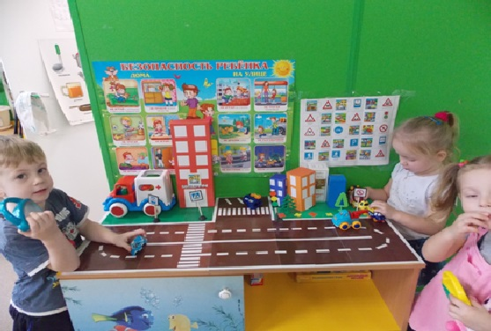
Основная деятельность сегодняшнего дня – рисование дорожных знаков и транспортных средств. В течение года с ребятами было проведено много дидактических ,сюжетно-ролевых игр по теме «Дорога, пешеходы, транспортные средства». Ребята много рисовали на эту тему различными материалами , и сегодня мы решили закрепить эти знания.

Slide 7
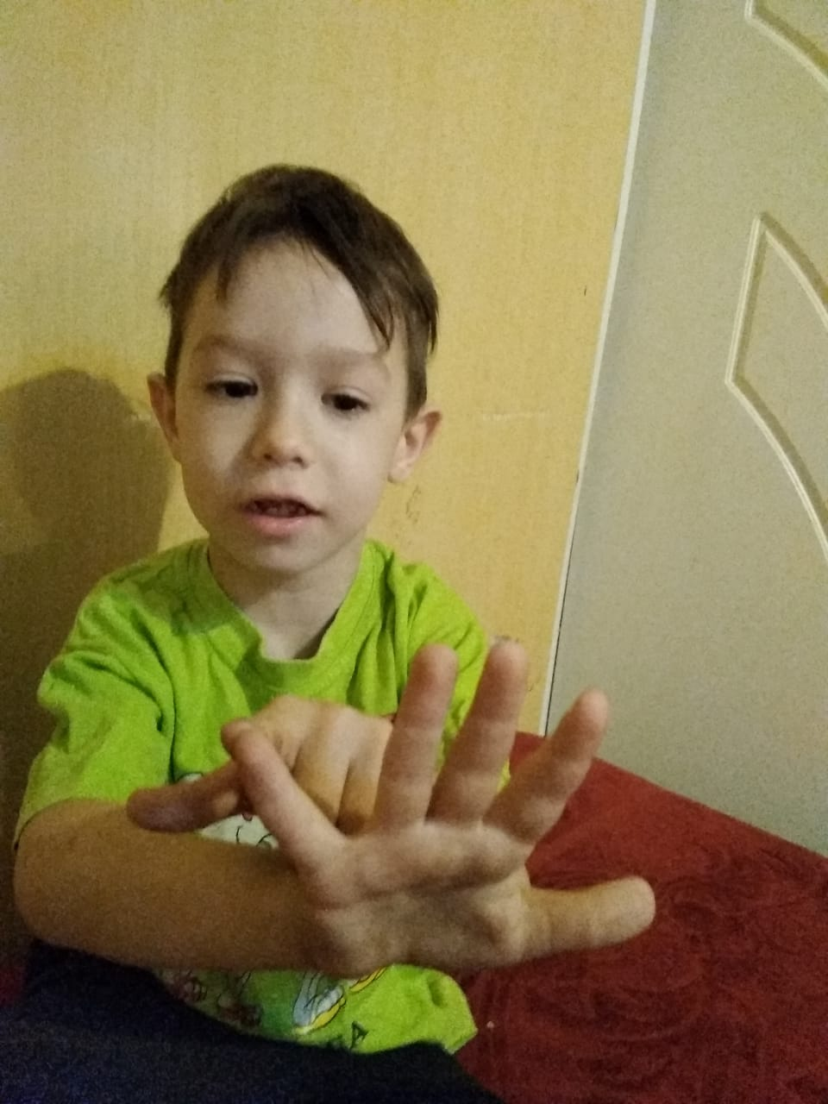
Пальчиковая гимнастика перед продуктивной деятельностью.

Slide 8
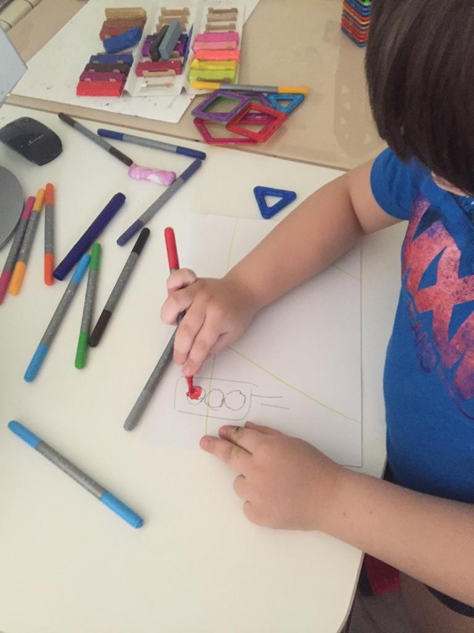
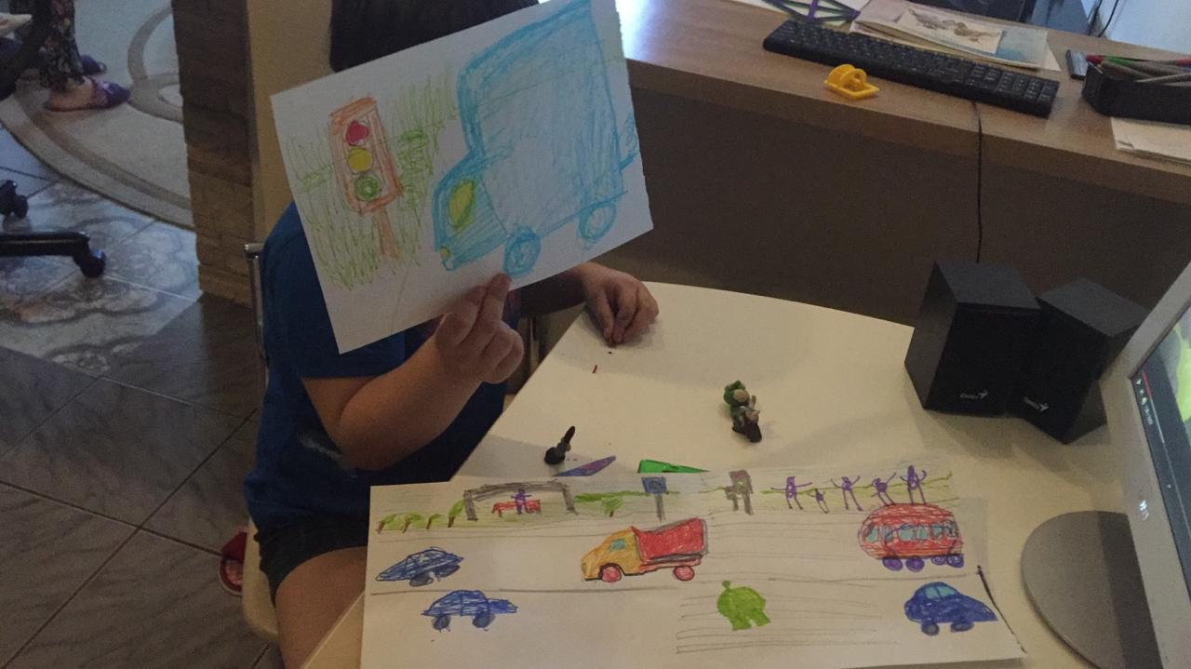
Детям было предложено нарисовать транспортные средства и дорожные знаки по своему замыслу и материалами по своему усмотрению. Ребята проявили фантазию и вложили душу в рисунки.

Slide 9
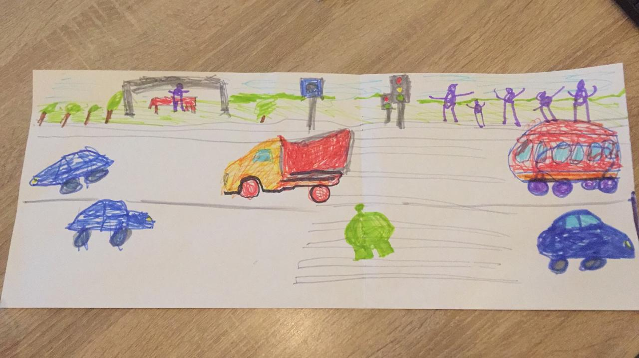

Slide 10
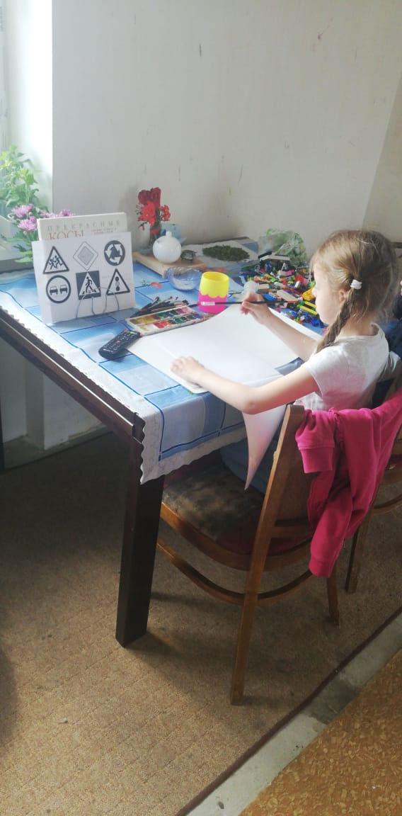
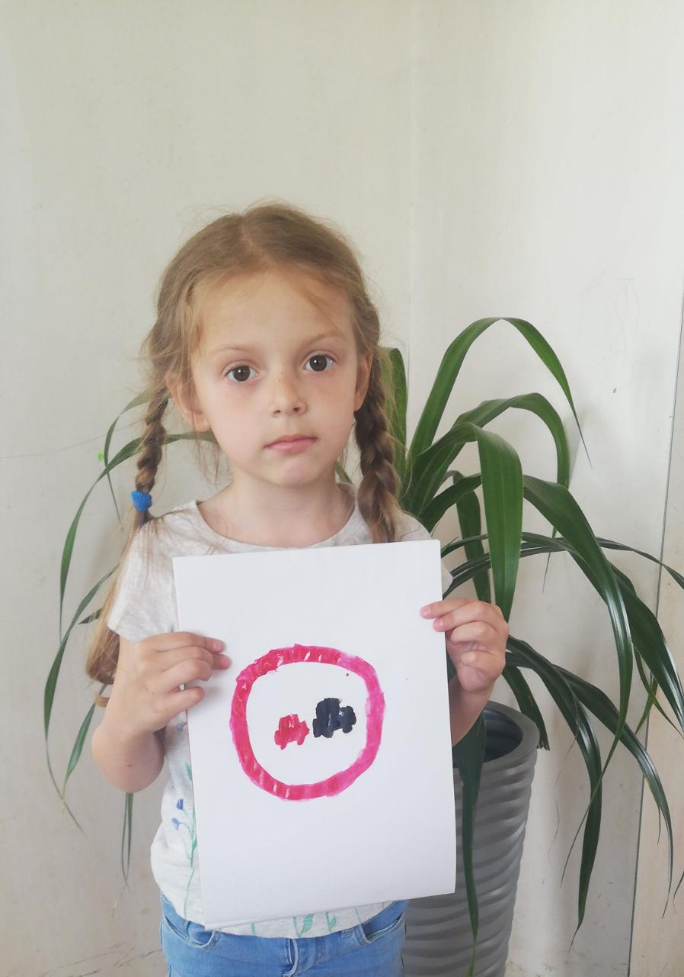

Slide 11
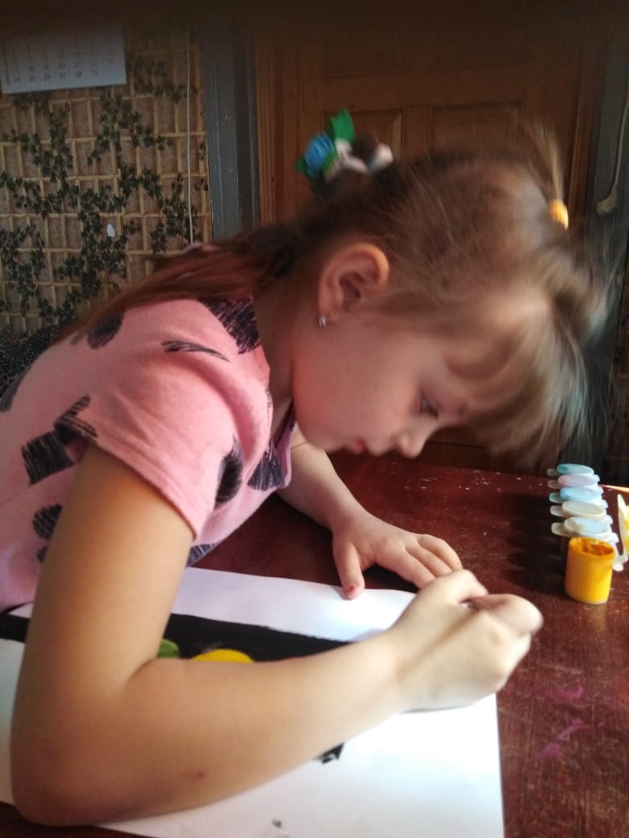
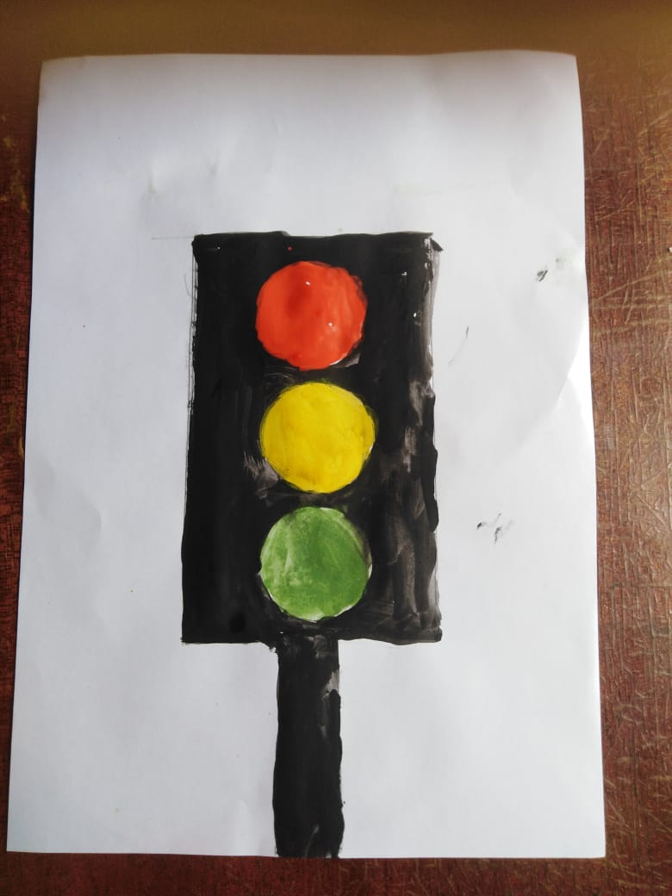

Slide 12


Slide 13
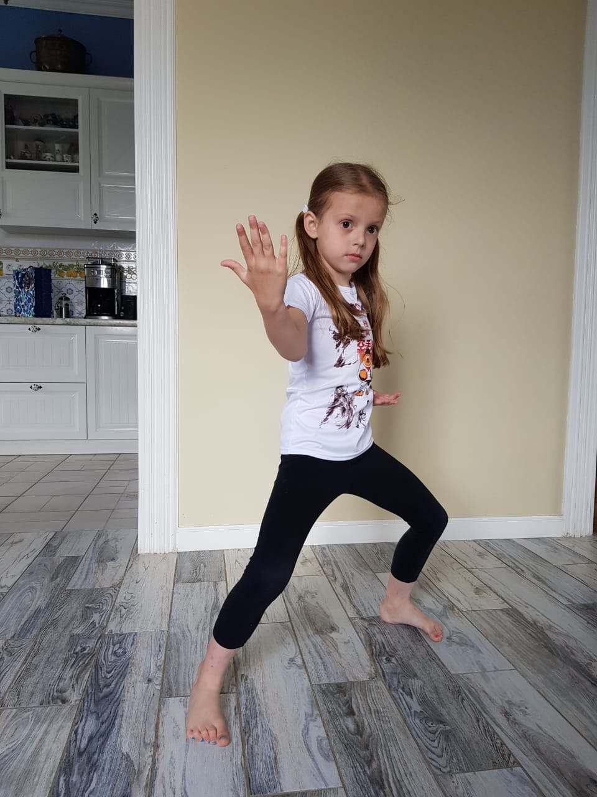
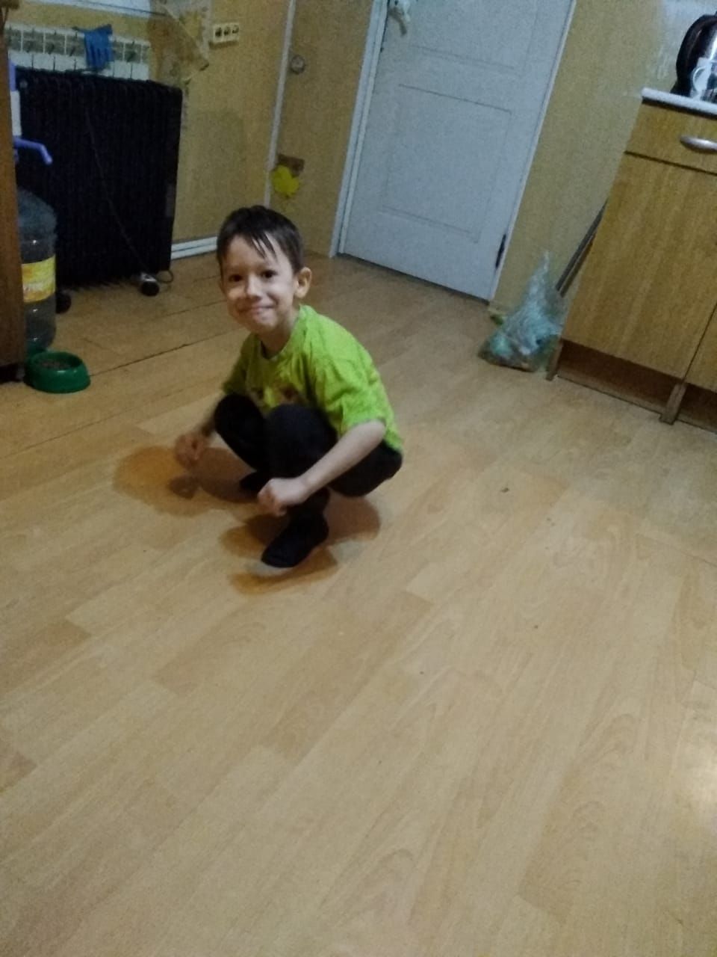
Обязательно, после продуктивной деятельности советуем родителям вместе с детками сделать физкультурную разминку.

Slide 14
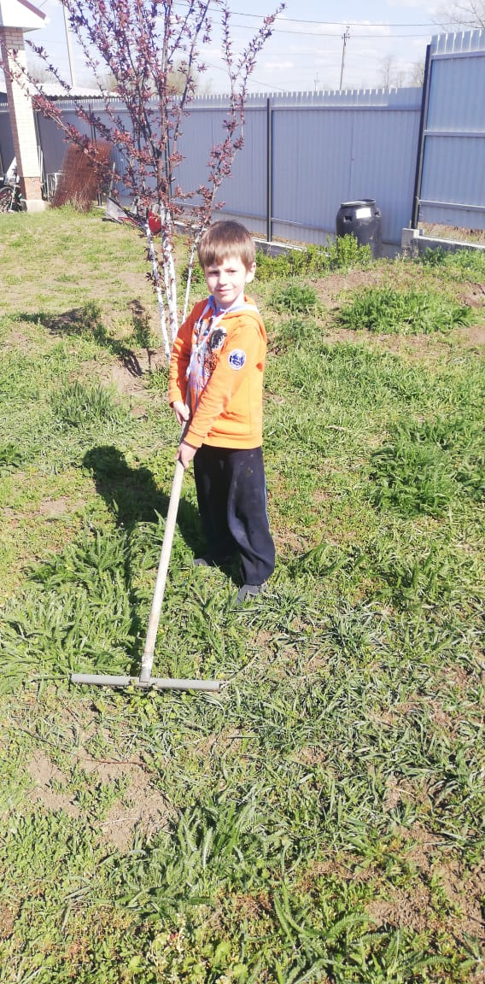
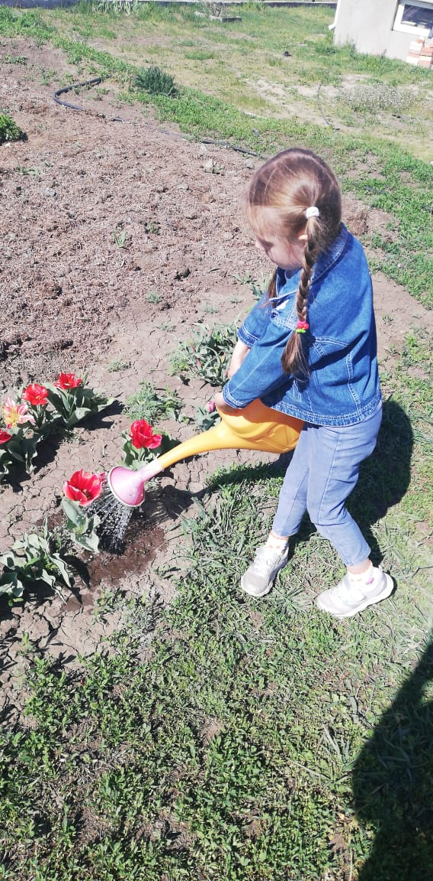
Мы проживаем в посёлке, и поэтому у многих наших ребят есть возможность потрудиться на участке во дворе и подышать свежим воздухом.

Slide 15
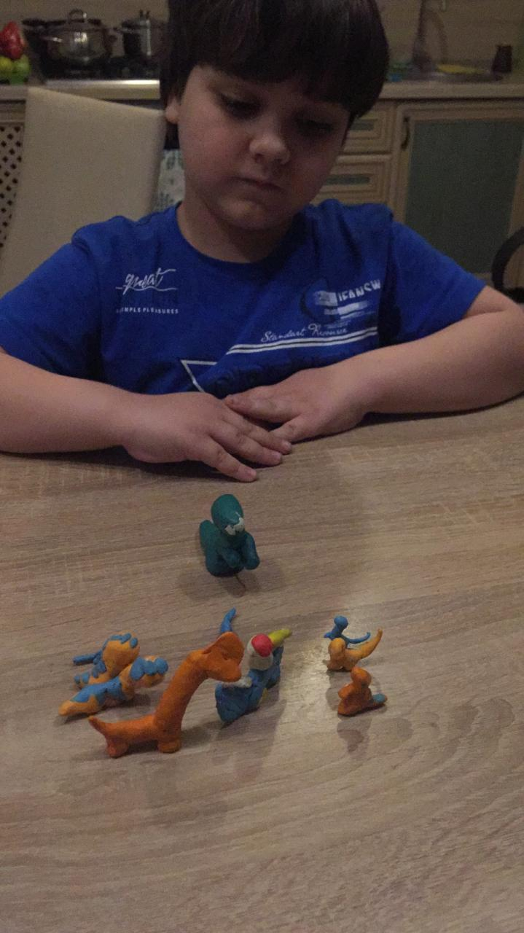
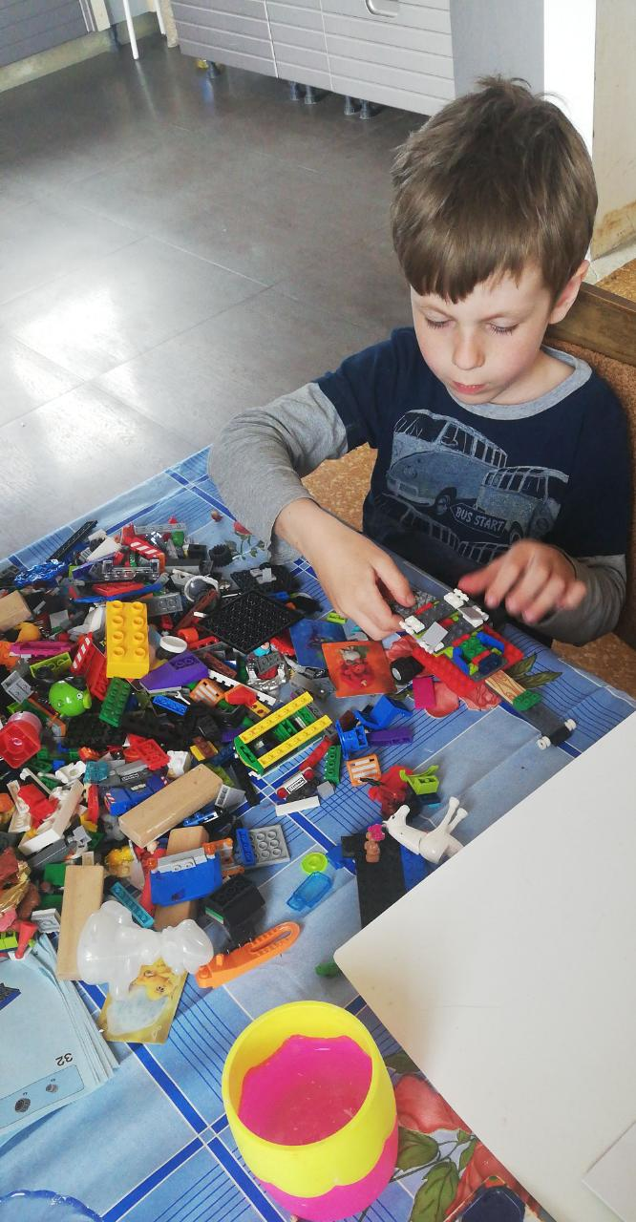
Во второй половине дня рекомендуем родителям создать для детей благоприятные условия для свободной деятельности под их наблюдением. Это может быть конструирование, лепка, сюжетно-ролевые игры и др.

Slide 16
Мы очень скучаем по ребятам нашей группы «Радуга» и ждём, когда снова сможем вернуться в привычную жизнь, когда наш детский сад снова наполнится детским звонким смехом и улыбками. Родителям пожелаем быть более внимательными к своему здоровью и здоровью близких, особенно наших воспитанников. Надеемся, что наше взаимодействие с родителями окажет им помощь и поддержку в это непростое время.

Slide 17
Список используемой литературы:

